Slide 1
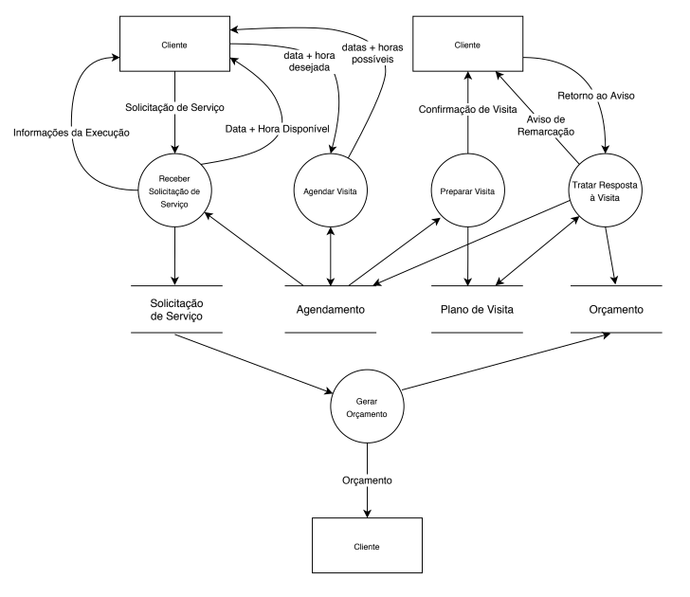
Receber Solicitação de Serviço
Evento: Cliente solicita um Serviço
Objetivo: Registrar a necessidade do cliente
Trabalhadores Envolvidos: Atendimento
Verifica se a necessidade do cliente pode ser atendida.
Anota o Endereço do Serviço e os dados de contato do cliente.
Anota informações já existentes da solicitação
Anota solicitação de Serviço.
Agendar Visita
Evento: Cliente propõe datas disponíveis.
Objetivo: Definir a data da visita técnica.
Trabalhadores Envolvidos: Atendimento.
Propõe uma data para visita técnica ao cliente.
Se não for possível e o cliente propõe uma nova, verifica se é possível.
Salva a data confirmada no Agendamento.
Consolida a data da visita com cliente.
Preparar Visita
Evento: Técnico contata o cliente
Objetivo: Planejar visita ao local do Serviço
Trabalhadores Envolvidos: Técnico
Verifica o Local e o contato no agendamento.
Se existirem informações inconsistentes, atualiza o agendamento.
Contata o cliente para verificar se será possível realizar a visita.
Se o cliente recusar a possibilidade, o técnico informa o atendimento para realizar um aviso de remarcação
Anota no plano de visitas.
Tratar Resposta à Visita
Evento: Cliente responde sobre Visita
Objetivo: Técnico visitar local do Serviço
Trabalhadores Envolvidos: Técnico
Verifica se será possível realizar a visita.
Se não for possível realizar a visita, comunica o cliente para remarcar e atualiza o plano de visita.
Informa ao cliente que realizará a visita na data combinada.
Gerar Orçamento
Evento: Cliente detalha a necessidade na solicitação
Objetivo: Registrar solicitação
Trabalhadores Envolvidos: Atendente
Verifica se as informações são suficientes para gerar orçamento
Se não for possível será necessário criar buscar uma agenda para uma visita técnica.
Consolida um Orçamento baseado nas informações.
Registra a Solicitação e Orçamentos gerados.

